Slide 1
吴中区义务教育阶段地段生入学信息采集系统
操作培训

Slide 2
平台实现功能
实现对各校的招生政策、招生过程和招生结果进行全程监控。
实现与吴中大数据数据平台进行数据共享，同时提供标准的学生数据接口为今后其他系统对接提供服务。
实现与吴中教育云平台的基础数据无缝对接，形成有效的信息闭环。
实现与资源规划局的房产信息系统数据对接，实现房产信息的实时验证。
实现对地段生的数据汇总、统计及上报，便于积分入学决策提供支持。
通过“苏州吴中教育”微信公众号进行信息采集。

Slide 3
目录
1、招生流程图
2、平台登录网址
3、平台功能介绍
4、系统操作演示

Slide 4
招生流程图
招生项目开启
基础配置
招生公告管理
楼盘信息管理
施教区信息管理
入学年龄配置
注册登录
网上登记信息
待分配学生
登记筛选信息
打印登记表
现场材料审核
勘踏信息审核
录取学生
完成招生
开始招生
角色的颜色说明
教育局
学校
学生家长

Slide 5
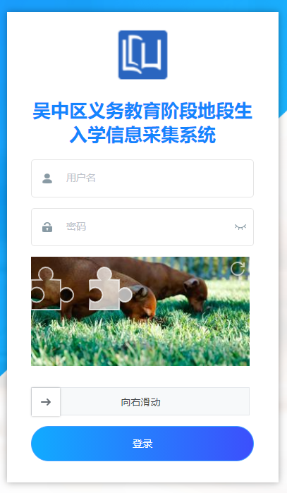
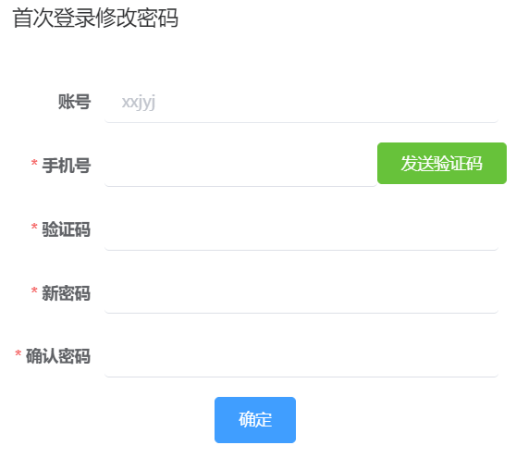
门户
http://rx.wxedu.net/
学校端
http://10.38.0.202:20086/xtweb/
平台登录网址
账号由家长注册
账号由教育局下发
苏州吴中教育
备注：1.教育局端和学校端首次登录需要绑定手机号和修改密码。
2.教育局和学校端只能在城域网进行访问。

Slide 6
吴中区义务教育阶段地段生入学信息采集系统
家长端

Slide 7
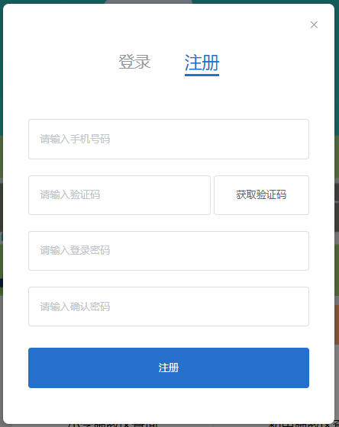
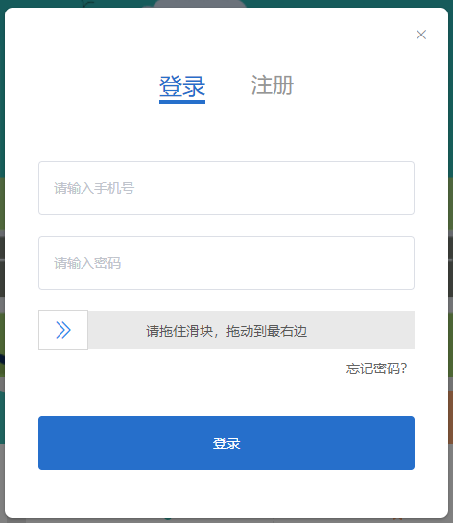
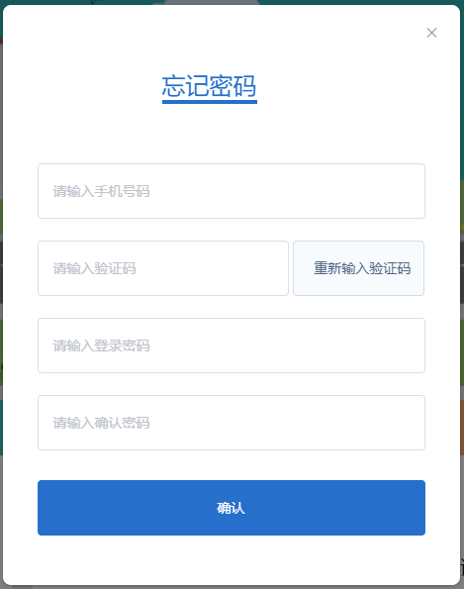
第一步：注册与登录
注册
登录
忘记密码
备注：1.通过手机号及验证码进行注册。
2.输入的密码至少8位，并且包含数字、字母、特殊符号。

Slide 8
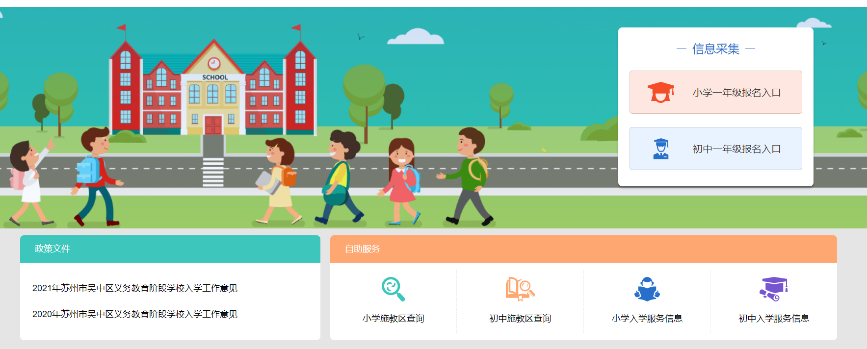
第二步：选择报名年级
备注：吴中区小学适龄儿童、小学毕业生地段生信息采集时间为5月27日至6月3日。。

Slide 9
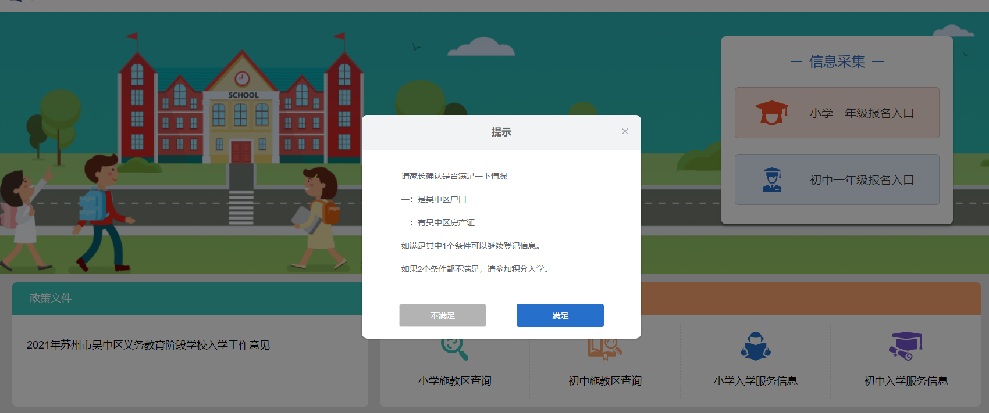
第三步：是否满足报名条件
备注：点击【满足】按钮方可登记信息。

Slide 10
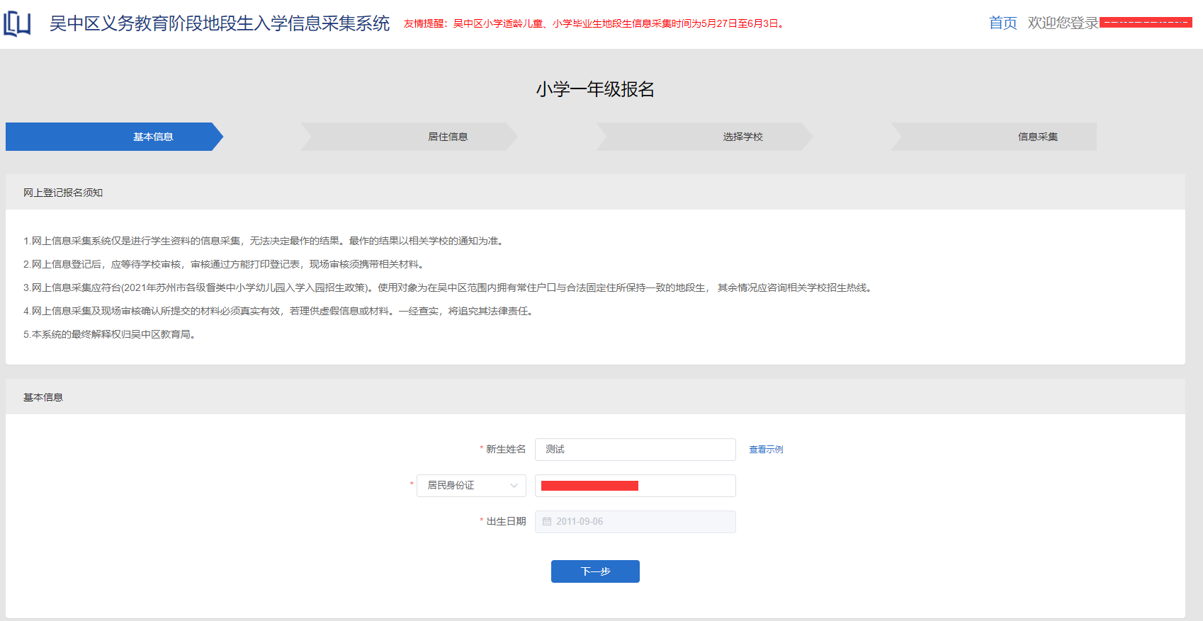
第四步：查看报名须知和填写孩子基本信息
出生日期：填写居民身份证后可修改
出生日期不在报名范围内不可报名
备注：点击【查看示例】可查看需要填写的内容。

Slide 11
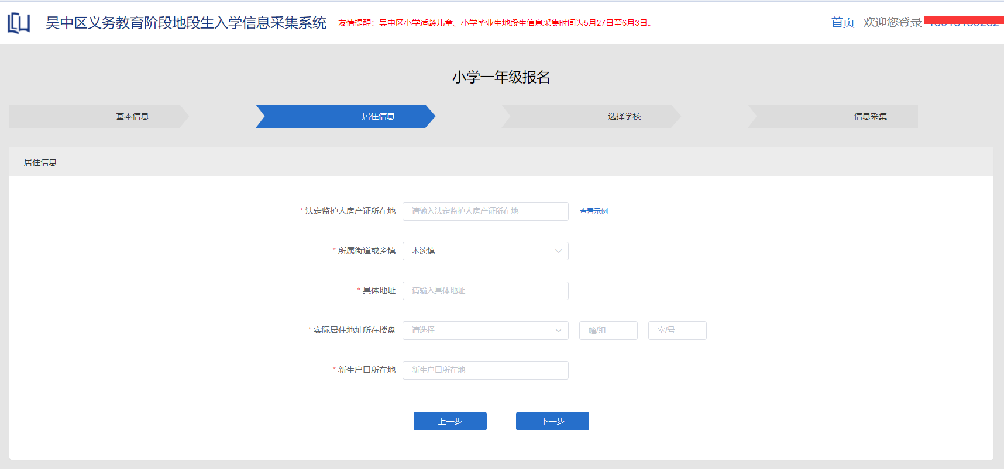
第五步：填写孩子居住信息
备注：实际居住地址所在楼盘选择好后系统自动分配学校。

Slide 12
第六步：选择学校
备注：可查看学校入学政策。

Slide 13
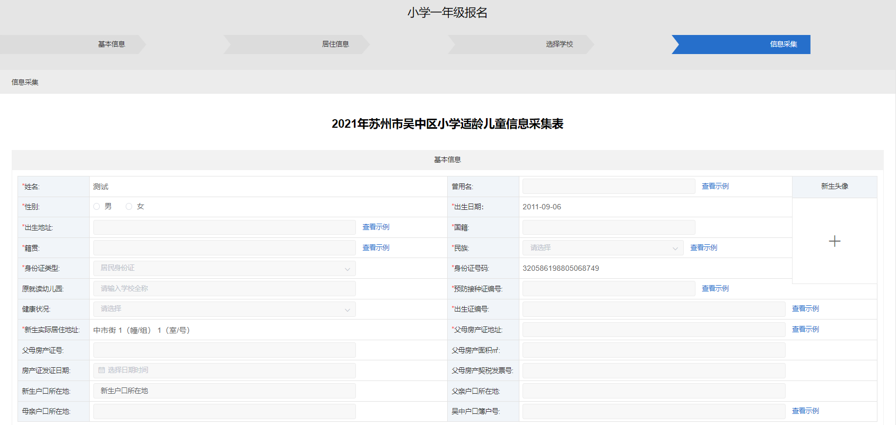
第七步：完善信息采集表

Slide 14
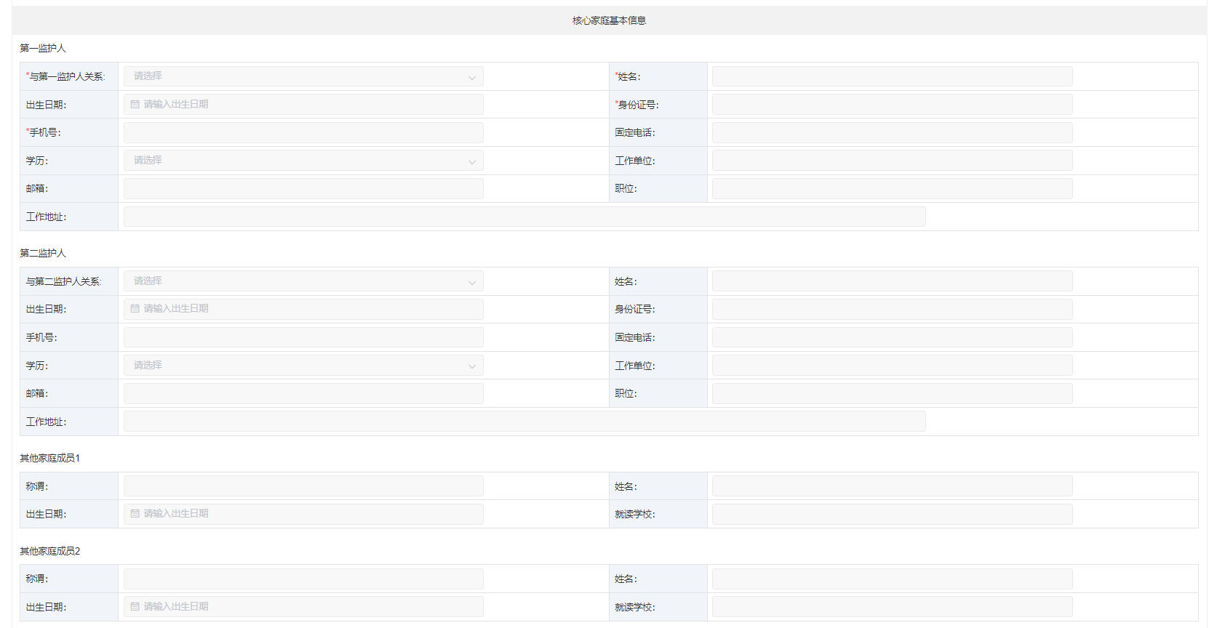
第七步：完善信息采集表

Slide 15
第七步：完善信息采集表
备注：房产证和户口本照片最多只能上传4张。

Slide 16
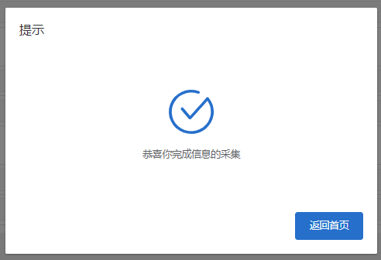
第七步：完成信息采集，返回首页查看登记信息
备注：家长可编辑、删除和查看登记表。

Slide 17
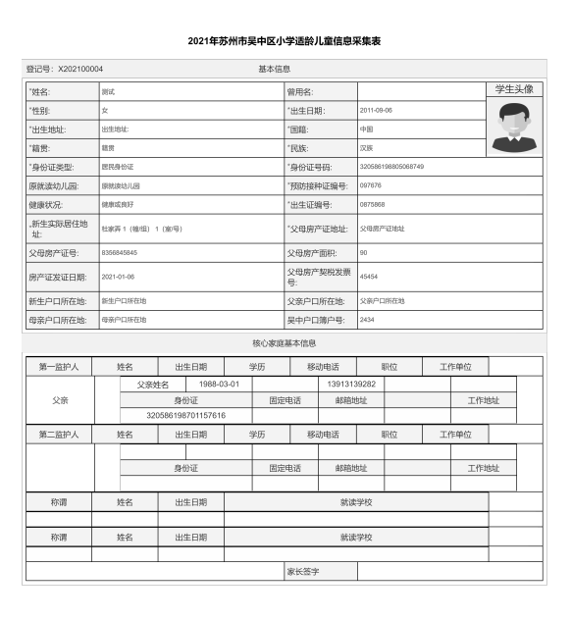
第八步：打印登记表
备注：学校筛选通过后不允许编辑和删除。

Slide 18
吴中区义务教育阶段地段生入学信息采集系统
学校端

Slide 19
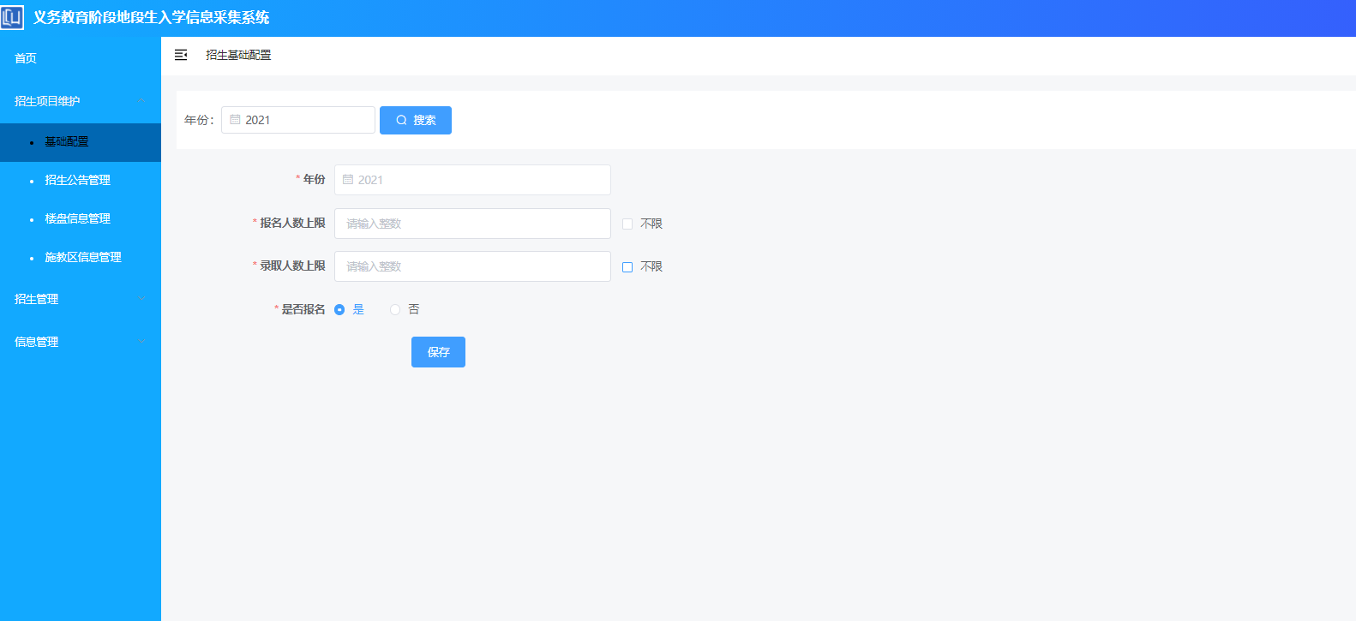
第一步：设置基础配置

Slide 20
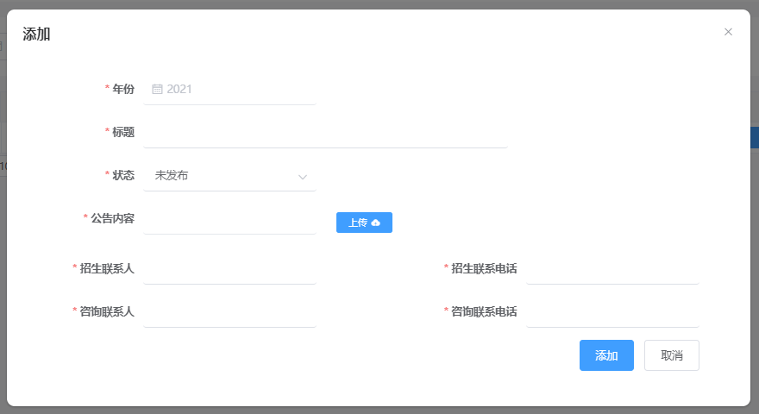
第二步：招生公告管理
备注：公众内容只允许上传pdf文档。

Slide 21
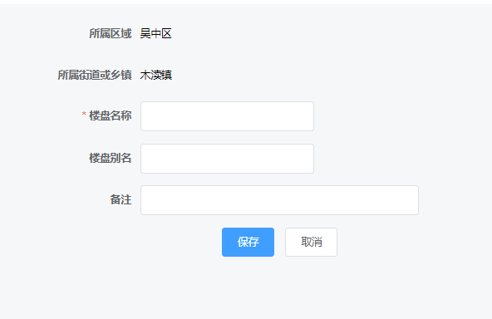
第三步：楼盘信息管理
所属区域：默认为“吴中区”
所属街道: 默认为学校所在的街道
楼盘名称：文本输入
支持批量导入：下载模板—导入

Slide 22
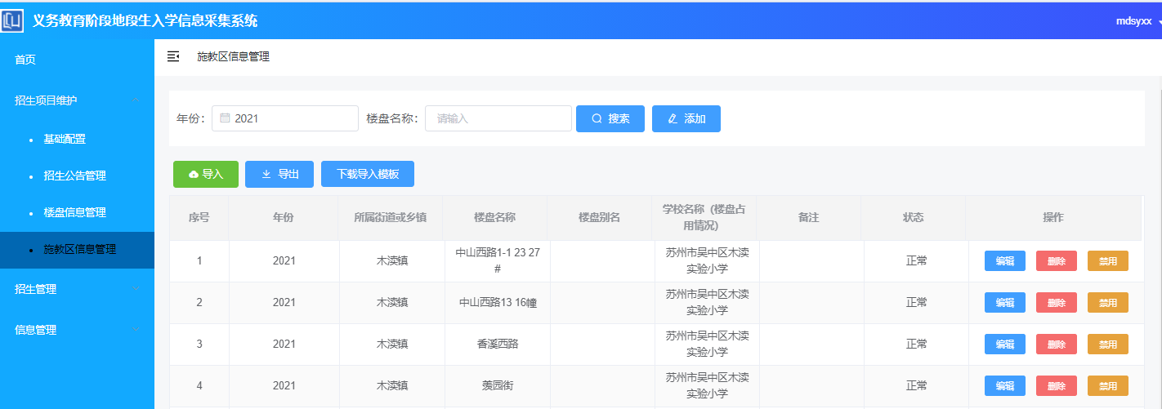
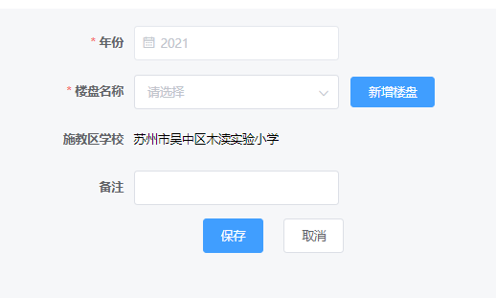
第四步：施教区信息管理
年份：默认当前年度
楼盘名称：关键字下拉选择
新增楼盘
备注：按年度设置施教区楼盘。

Slide 23
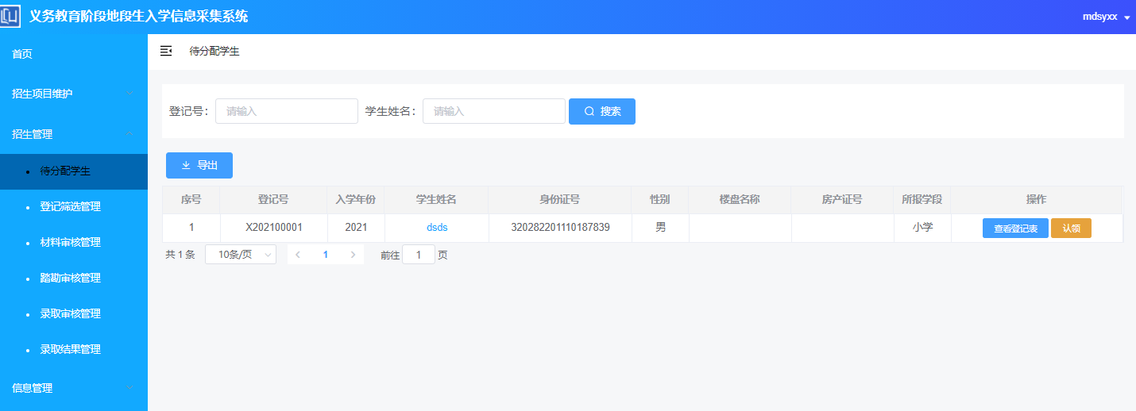
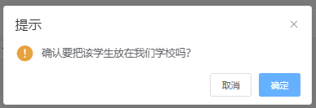
第五步：施教区信息管理
备注：实际居住地址选择的其他，学校可进行认领学生。

Slide 24
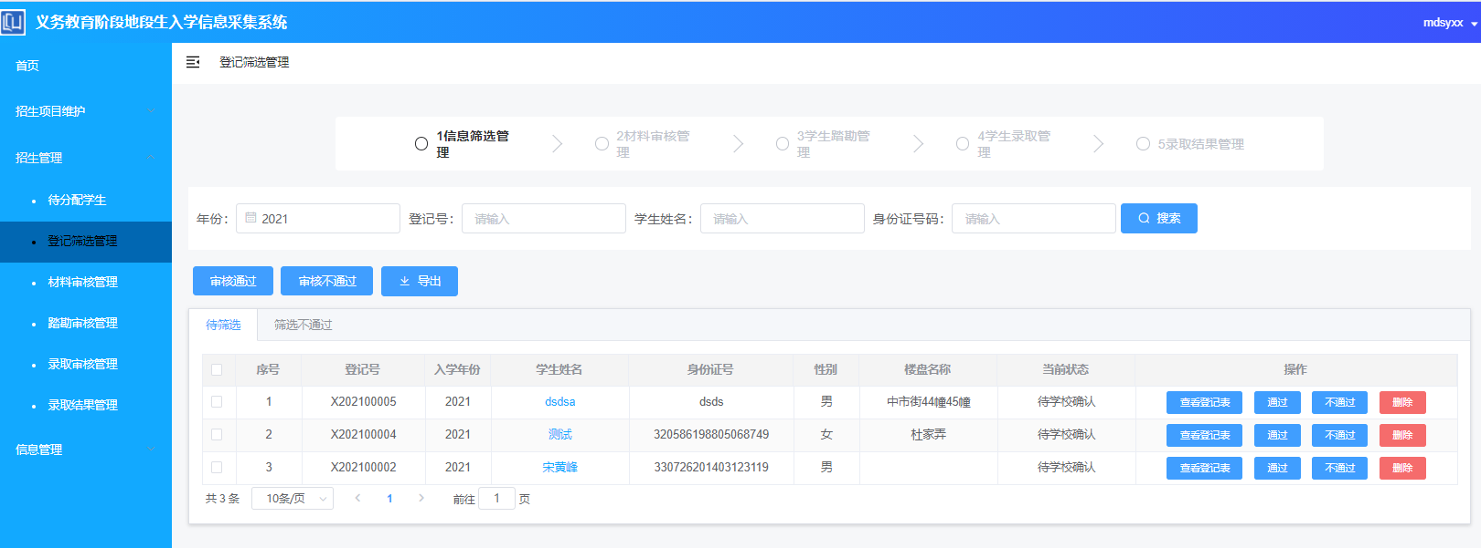
第六步：登记筛选管理
【筛选通过】：被操作的数据进入“材料审核界面”
【筛选不通过】：被操作的数据进入 “筛选不通过”列表页。
备注：查看登记表中可进行打印操作。

Slide 25
第七步：材料审核管理
【审核通过】：被操作的数据进入“踏勘审核界面”
【审核不通过】：被操作的数据进入 “审核不通过”列表页。
验证房产信息
备注：查看登记表中可进行打印操作。

Slide 26
第八步：踏勘审核管理
【属实】：被操作的数据进入“录取审核”界面
【不属实】：被操作的数据进入“踏勘不属实”列表页。
【审核属实】 【审核属实】 ：可批量进行属实或不属实操作。
备注：查看登记表中可进行打印操作。

Slide 27
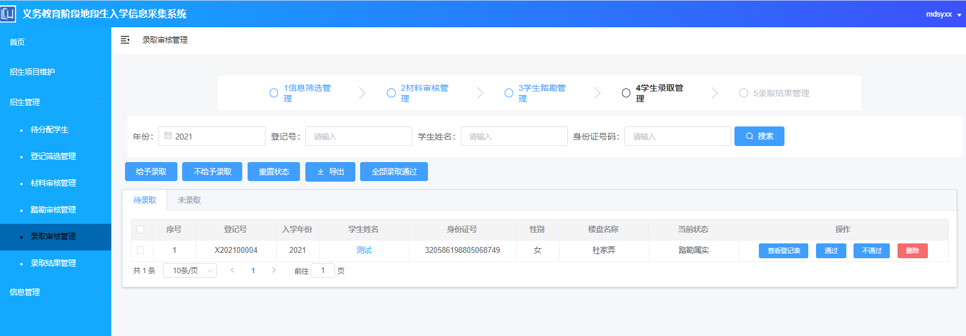
第九步：录取审核管理
【给予录取】：被操作的数据进入“录取结果”界面
【不予录取】：被操作的数据进入“未录取”列表页
【给予录取】【不给予录取】 ：可批量进行录取或不录取操作。
备注：查看登记表中可进行打印操作。

Slide 28
第九步：录取结果管理
管理本学校最后给予录取的学生名单。
可将学生列表导出为excle表格。
备注：查看登记表中可进行打印操作。

Slide 29
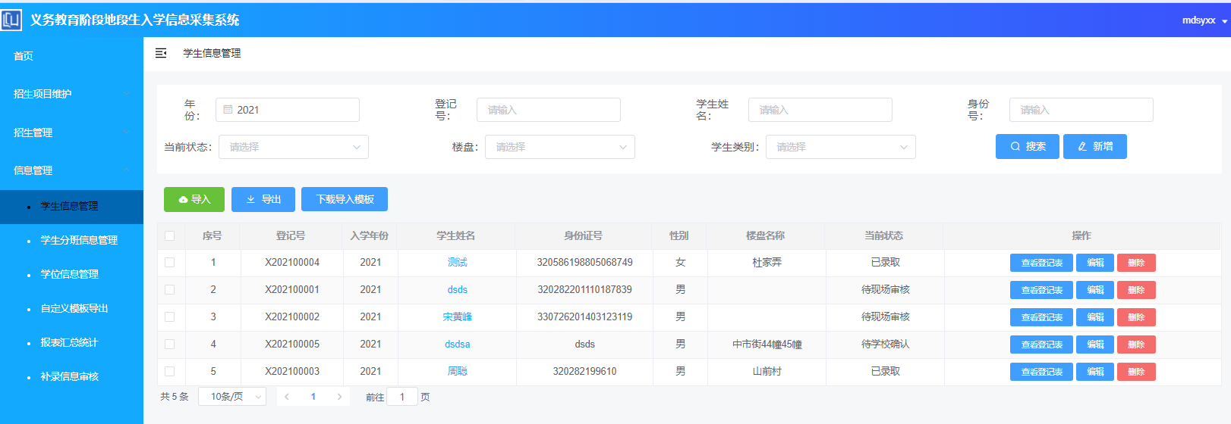
第十步：录取后相关的信息管理
备注：查看登记表中可进行打印操作。

Slide 30
谢 谢
苏州格尔斯计算机信息技术有限公司

